Slide 1
Thứ sáu ngày 7 tháng 1 năm 2022
Tiếng Việt
Bài 80: Ôn tập và kể chuyện

Slide 2
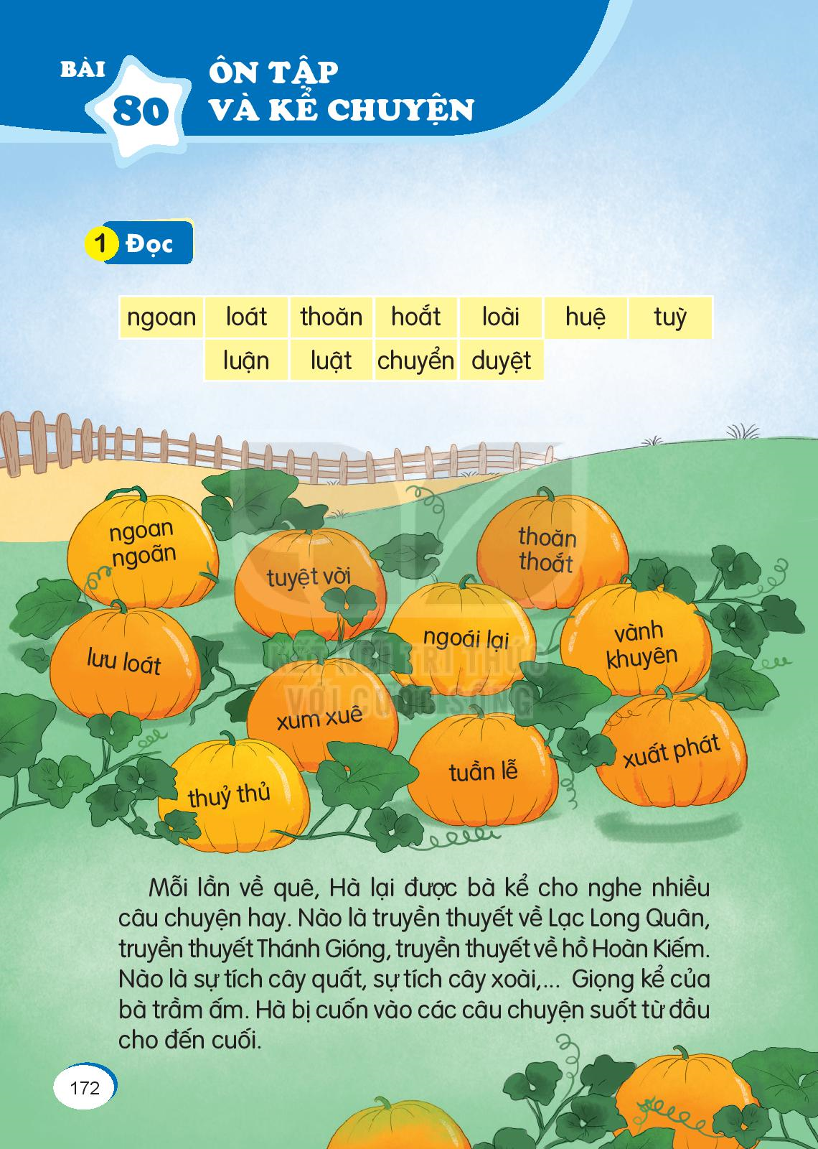
Notes:
Đọc

Slide 3
1
Đọc
Mỗi lần về quê, Hà lại được bà kể cho nghe nhiều câu chuyện hay. Nào là truyền thuyết về Lạc Long Quân, truyền thuyết Thánh Gióng, truyền thuyết về hồ Hoàn Kiếm. Nào là sự tích cây quất, sự tích cây xoài,… Giọng kể của bà trầm ấm. Hà bị cuốn vào các câu chuyện suốt từ đầu cho đến cuối.

Slide 4
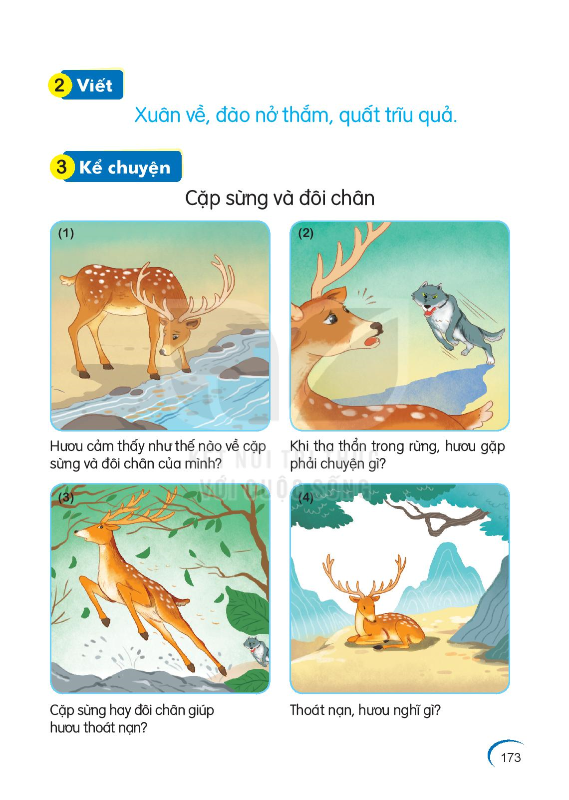


Slide 5
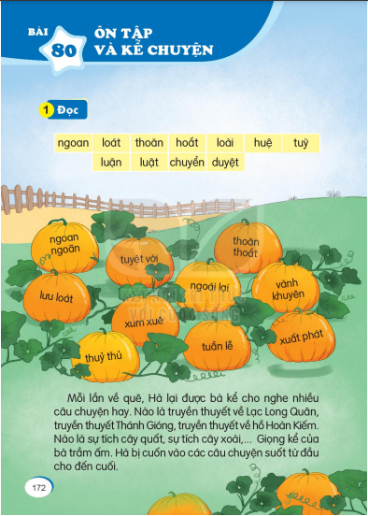
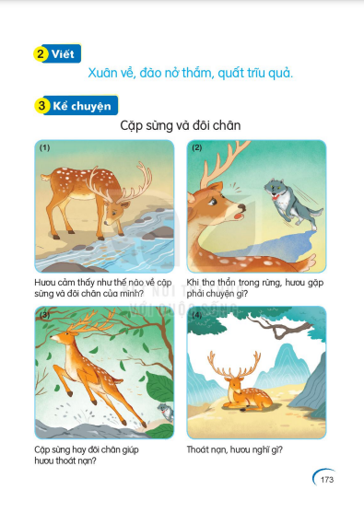

Slide 6
